Slide 1
صفة الصلاة
وجدان الزهراني _ 438925444
وجدان اليامي _ 437926732

Slide 2
الركوع
السجود
القيام للركعة الثانية
الافتتاح
الرفع من الركوع
الجلوس بين السجدتين
الخاتمة
الاذكار بعد الصلاة
التشهد
السليمتين

Slide 3
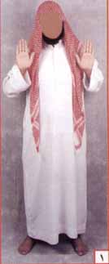
استقبال القبلة وتكبيرة الإحـــــرام
إذا أراد المسلم أن يصلي فإنه يستقبل القبلة ثم يقول ( الله أكبر ) وهي ركن لا تنعقد الصلاة إلا بها ، لقوله r : ( إذا قمت إلى الصلاة فأسبغ الوضوء ، ثم استقبل القبلة فكبر ) متفق عليه
ـ ولا بد من قولها باللسان ، ولا يشترط أن يرفع صوته بها .
ـ إذا كان الإنسان أخرس فإنه ينويها بقلبه
يُسَن أن يرفع يديه عند التكبير إلى منكبيه وتكون مضمومتي الأصابع
[ أنظر صورة 1] لقول ابن عمر رضي الله عنه ( أن النبي r كان يرفع يديه حذو منكبيه إذا افتتح الصلاة ، وإذا كبر للركوع ، وإذا رفع رأسه من الركوع ) متفق عليه
[ أنظر صورة 1]
أو يرفعهما بمحاذاة أذنيه ، لحديث مالك بن الحويرث رضي الله عنه ( أن رسول الله r كان إذا كبر رفع يديه حتى يحاذي بهما أذنيه ) رواه مسلم
[ أنظر صورة 2] .

Slide 4
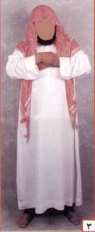
استقبال القبلة وتكبيرة الإحـــــرام
ثم يقبض كوع يده اليسرى بيده اليمنى ويضعهما على صدره رواه النسائي وصححه الألباني في صفة صلاة النبي r [ أنظر صورة 3 ] ، أو يضع يده اليمنى على كفه وذراعه الأيسر ويضعهما على صدره
لحديث وائل ابن حُجر( فكبر– أي النبي r – ثم وضع يده اليمنى على ظهر كفه الأيسر والرسغ والساعد) رواه أبو داود وصححه الألباني في صفة صلاة النبي r ولحديث وائل : (كان يضعهما على صدره) رواه ابن خزيمة وصححه الألباني في صفة صلاة النبي r
وينظر إلى موضع سجوده ، لقول عائشة رضي الله عنها عن صلاته r: ( ما خَلّف بَصرهُ موضعَ سجوده) رواه البيهقي وصححه الألباني في صفة صلاة النبي r ثم يقرأ دعاء الاستفتاح ، وهو سنة ، وأدعية الاستفتاح كثيرة ، منها : ( سبحانك اللهم وبحمدك ، وتبارك اسمك ، وتعالى جدك ، ولا إله غيرك ) رواه أبو داود وصححه الألباني في صفة صلاة النبي r أو يقول : ( اللهم باعد بيني وبين خطاياي كما باعدت بين المشرق والمغرب ، اللهم نقني من خطاياي كما يُنقى الثوب الأبيض من الدنس ، اللهم اغسلني بالماء والثلج والبَرَد ) رواه البخاري
ثم يستعيذ ، أي يقول : ( أعوذ بالله من الشيطان الرجيم ) وإن شاء قال : ( أعوذ بالله السميع العليم من الشيطان الرجيم ) وإن شاء قال : ( أعوذ بالله السميع العليم من الشيطان الرجيم من همزه ونفخه ونفثه ) الهمز نوع من الجنون و ( نفخه ) أي الكِبْر ، و ( نفثه ) أي الشعر المذموم ثم يبسمل ، أي يقول : ( بسم الله الرحمن الرحيم ) . ثم يقرأ الفاتحة في كل ركعة لقوله r :
( لا صلاة لمن لم يقرأ بفاتحة الكتاب ) متفق عليه
، وهي ركن لا تصح الصلاة بدونها

Slide 5
استقبال القبلة وتكبيرة الإحـــــرام
وإذا كان المصلي لا يُجيد الفاتحة ، فإنه يقرأ ما تيسر من القرآن بدلها ، فإذا كان لا يجيد ذلك ، فإنه يقول :
( سبحان الله والحمد لله ولا إله إلا الله والله أكبر ولا حول ولا قوة إلا بالله) رواه أبو داود وصححه الألباني في صفة صلاة النبي r ويجب عليه المبادرة بتعلم الفاتحة . ثم يقرأ بعد الفاتحة ما تيسر من القرآن الكريم . إما سورة كاملة ، أو عدة آيات .

Slide 6
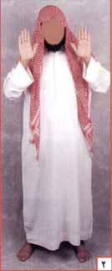
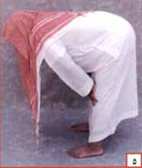
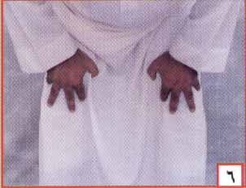
الركوع
ثم يركع قائلاً : ( الله أكبر ) ، رافعاً يديه إلى حذو منكبيه أو إلى حذو أذنيه ، كما سبق عند تكبيرة الإحرام
[أنظر صورة 1 و 2]
الركوع
ويجب أن يسوى ظهره في الركوع
[ أنظر صورة 5 ]
ويُمَكن أصابع يديه من ركبتيه مع تفريقها
[ أنظر صورة 6 ]

Slide 7
الركوع
ويقول في ركوعه ( سبحان ربي العظيم ) . والواجب أن يقولها مرة واحدة ، وما زاد فهو سنة . ويسن أن يقول في ركوعه : ( سبحانك اللهم ربنا وبحمدك ، اللهم اغفر لي ) متفق عليه
، أو يقول :
( سبوح قدوس رب الملائكة والروح ) رواه مسلم
الرفع من الركوع
ثم يرفع رأسه من الركوع قائلاً : ( سمع الله لمن حمده ) ويُسَن أن يرفع يديه – كما سبق – [ أنظر صورة 1 ] ثم يقول بعد أن يستوي قائماً ( ربنا لك الحمد ) ، أو
( ربنا ولك الحمد ) ، أو
( اللهم ربنا لك الحمد ) ، أو
( اللهم ربنا ولك الحمد ) .

Slide 8
الرفع من الركوع
ويُسن أن يقول بعدها :
( ملء السماوات والأرض وملء ما شئت من شيء بعد ، أهل الثناء والمجد ، أحق ما قال العبد ، وكلنا لك عبد ، لا مانع لما أعطيت ، ولا معطي لما منعت ، ولا ينفع ذا الجد منك الجد ) رواه مسلم
ويُسَن أن يضع يده اليمنى على اليسرى على صدره في هذا القيام ، كما فعل في القيام الأول قبل الركوع [ كما في صورة 3].

Slide 9
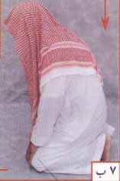
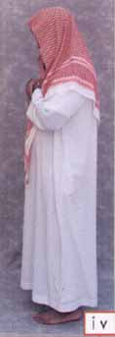
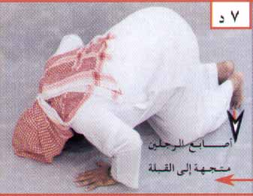
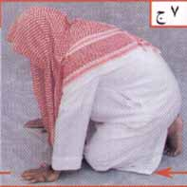
السجود
ثم يسجد قائلاً : ( الله أكبر )
ويقدم ركبتيه قبل يديه عند سجوده [ أنظر صورة 7 ] ، لحديث وائل بن حُجر رضي الله عنه قال :(رأيت النبي r إذا سجد وضع ركبتيه قبل يديه) حديث صحيح رواه أهل السنن

Slide 10
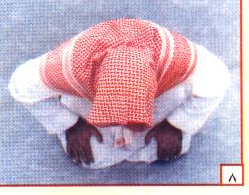
السجود
ويجب أن يسجد المصلي على سبعة أعضاء : رجليه ، وركبتيه ، ويديه ، وجبهته مع الأنف ، ولا يجوز أن يرفع أي عضو منها عن الأرض أثناء سجوده ، وإذا لم يستطع المصلي أن يسجد بسبب المرض فإنه ينحني بقدر استطاعته حتى يقرب من هيئة السجود ، [ أنظر صورة 8 ].
يُسَن في السجود أن يُبعد عضديه عن جنبيه [ أنظر صورة 7د ] ، لأنه r ( كان يسجد حتى يُرى بياض إبطيه ) متفق عليه
، إلا إذا كان ذلك يؤذي من بجانبه * ويُسَن في السجود أن يُبعد بطنه عن فخذيه ، [ أنظر صورة 7د ].
ويُسَن في السجود أن يفرق ركبتيه ، أي لا يضمهما إلى بعض ، وأما القدمان فإنه يلصقهما ببعض لفعله r ذلك في سجوده ، لأنه r كان ( يرص عقبيه في سجوده ) رواه ابن خزيمة وصححه الألباني في صفة صلاة
النبي r
[ أنظر صورة 7د ].

Slide 11
يجب أن يقول في سجوده
سبحان ربي الأعلى ) مرة واحدة ، وما زاد على ذلك فهو سنة . ويُسَن أن يقول في سجوده
سُبُوح قُدوس رب الملائكة والروح ) رواه مسلم
سبحانك اللهم ربنا وبحمدك ، اللهم اغفر لي ) متفق عليه :أو يقول

Slide 12
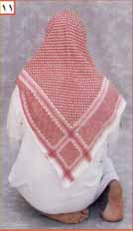
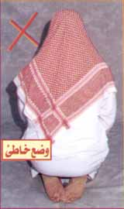
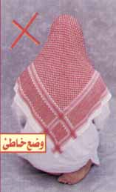
الجلوس بين السجدتين
ثم يرفع رأسه قائلاً :
( الله أكبر ) ، ويجلس بين السجدتين مفترشاً رجله اليسرى ناصباً رجله اليمنى [ أنظر صورة 11 ].
ويجب أن يقول وهو جالس بين السجدتين : ( رب اغفر لي ) مرة واحدة ، وما زاد على ذلك فهو سنة ويُسَن أن يقول : ( رب اغفر لي وارحمني واهدني وعافني وارزقني ) رواه أبو داود وصححه الألباني في صفة صلاة النبي r .

Slide 13
الجلوس بين السجدتين
ثم يسجد ويفعل في هذه السجدة ما فعل في السجدة الأولى
القيام للركعة الثانية
ثم ينهض من السجود إلى الركعة الثانية معتمداً على ركبتيه ، عكس صورة 7 ، قائلاً : ( الله أكبر )

Slide 14
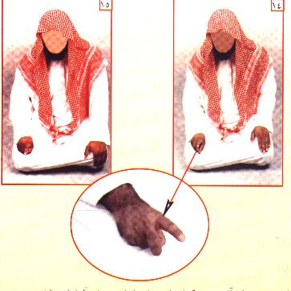
القيام للركعة الثانية
ثم يصلي الركعة الثانية كما صلى الركعة الأولى ، إلا أنه لا يقول دعاء الاستفتاح في أولها ، ولا يتعوذ قبل قراءته القرآن ، لأنه قد استفتح وتعوذ في بداية الركعة الأولى
التشـــهد
ثم في نهاية الركعة الثانية يجلس للتشهد الأول مفترشاً ،
وتكون هيئة يده اليمنى كما في الصورة : يقبض أصبعه الخنصر والبنصر ويُحلق الإبهام مع الوسطى ويشير بالسبابة عند الدعاء ( أي عند عبارة في التشهد فيها معنى الدعاء ) [ أنظر صورة 14 ] أو يقبض جميع أصابع يده اليمنى ويشير بالسبابة عند الدعاء (أنظر صورة15) أما يده اليسرى فيقبض بها على ركبته اليسرى ، وله أن يبسطها على فخذه الأيسر دون قبض الركبة
ويقول في هذا الموضع :
( التحيات لله والصلوات والطيبات ، السلام عليك أيها النبي ورحمة الله وبركاته ، السلام علينا وعلى عباد الله الصالحين أشهد أن لا إله إلا الله وأشهد أن محمداً عبده ورسوله )

Slide 15
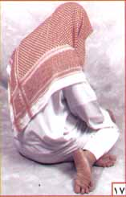
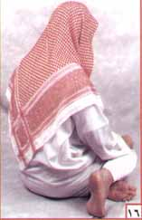
التشهد
إذا كانت الصلاة من أربع ركعات ، كالظهر والعصر والعشاء ، فإنه يجلس في التشهد الأخير متوركاً ، [ أنظر صورة 16 أو صورة 17 ] وتكون هيئة يديه كما سبق في التشهد الأول
ويقول كما قال في التشهد الأول
( التحيات لله .... الخ ) ، ثم يقول بعدها
( اللهم صلِّ على محمد وعلى آل محمد ، كما صليت على إبراهيم وعلى آل إبراهيم إنك حميد مجيد ، وبارك على محمد وعلى آل محمد كما باركت على إبراهيم وعلى آل إبراهيم إنك حميد مجيد )
التسليمتين
ويُسَن أن يقول بعد الصلاة على النبي r : ( اللهم إني أعوذ بك من عذاب جهنم ، وعذاب القبر ، ومن فتنة المحيا والممات ، ومن فتنة المسيح الدجال) متفق عليه * ثم يدعو بما شاء ، كقول ( اللهم أعني على ذكرك وشكرك وحسن عبادتك ) رواه أبو داود وصححه الألباني في صفة صلاة النبي r. ثم يسلم عن يمينه ( السلام عليكم ورحمة الله ) وعن يساره كذلك .

